Slide 1

Pantalla de Inicio

Slide 2
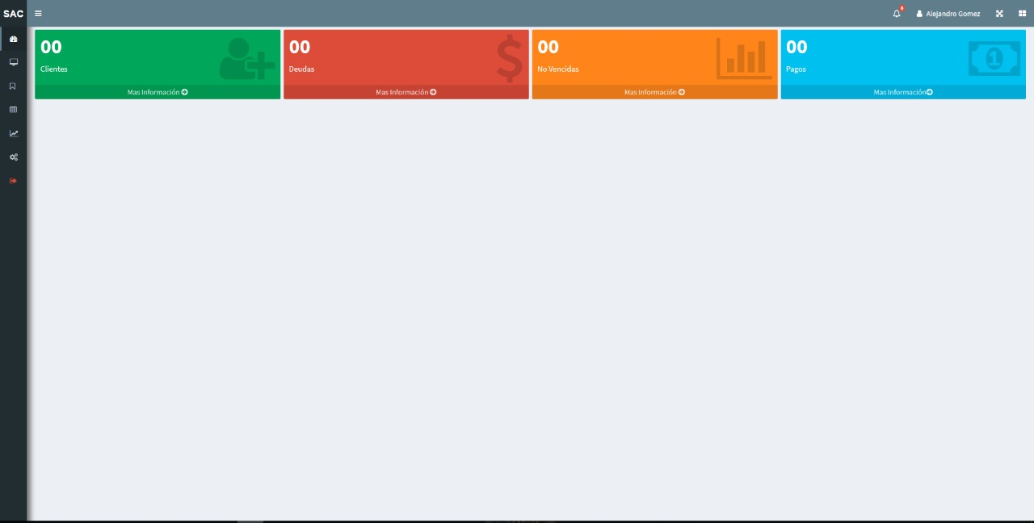
Pantalla Principal

Slide 3
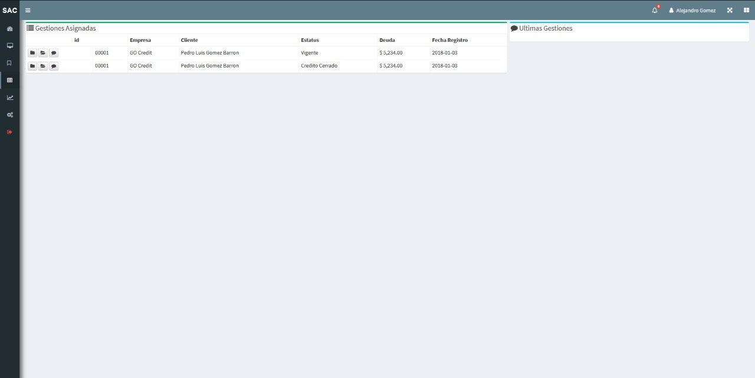
Lista de Cuentas

Slide 4
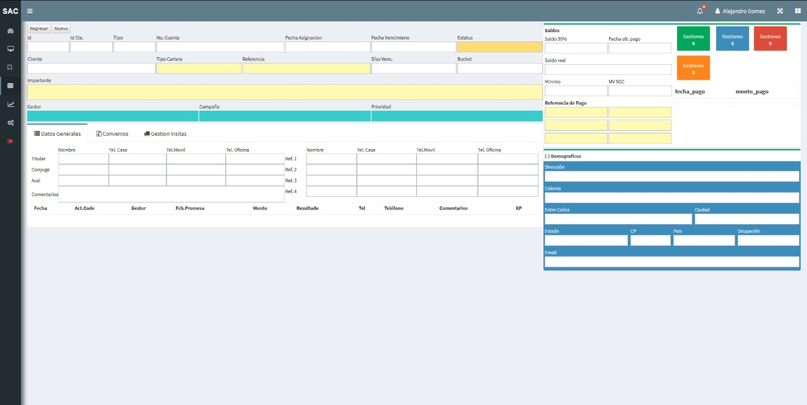
Pantalla de Gestión

Slide 5
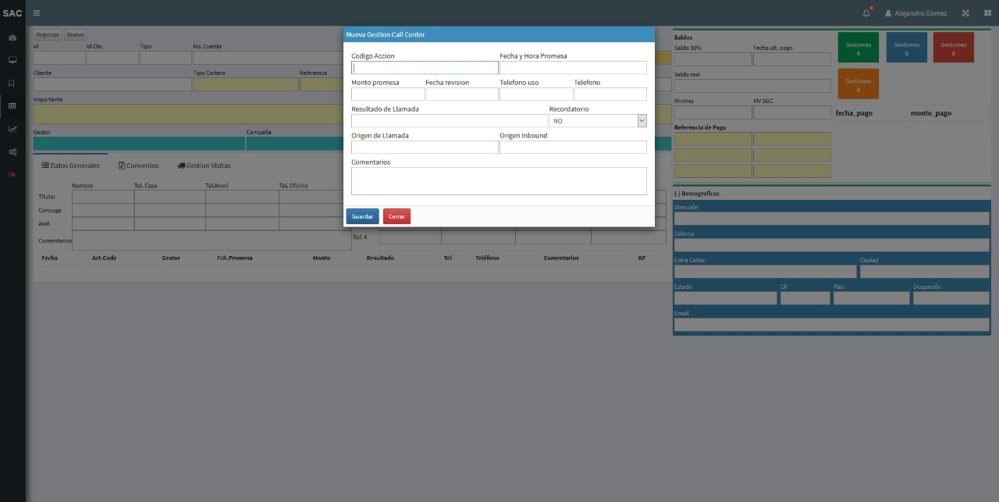
Nueva Gestion Call Center

